Slide 1
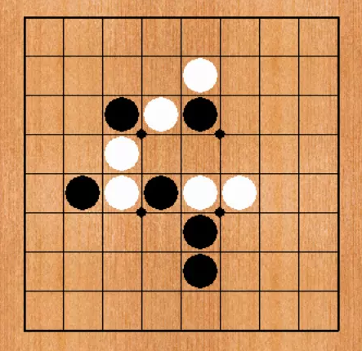
Thinking&Action
Action（五子棋）：
棋盘大小 10 * 10
采用强化学习（策略价值网络），用AI训练五子棋AI
请说明都有哪些模块，不同模块的原理

Slide 2
模块一：图形界面UI展示
定义棋盘、棋子状态、判断胜负、棋盘棋子UI等
模块二：模式选择
人机对弈，人来输入下棋位置，调用AI进行对战
模块三：蒙特卡洛树搜索
AlphaGo Zero中的MCTS（蒙特卡洛树搜索），使用了策略网络来指导树搜索并计算叶节点，实现随机走子策略
模块四：策略价值网络
输入当前状态：策略网络输出在这个状态下采取每个动作的概率、价值网络输出在这个状态的价值=对终局的估计
模块五：训练AI
训练AI主程序

